Slide 1
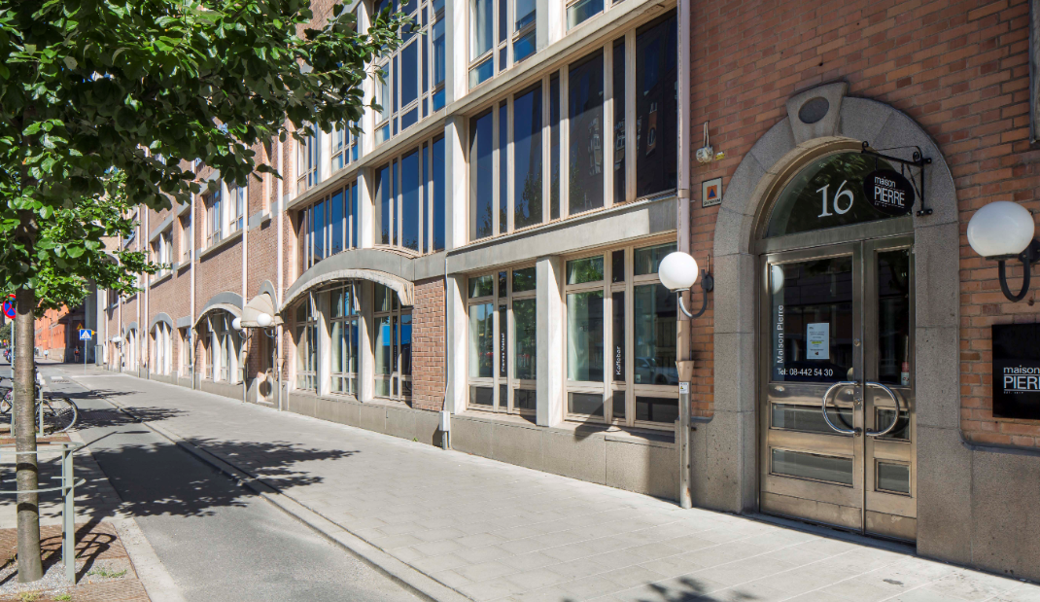

Torsgatan 16
Kontor/ showroom/ butik/ lager

Slide 3
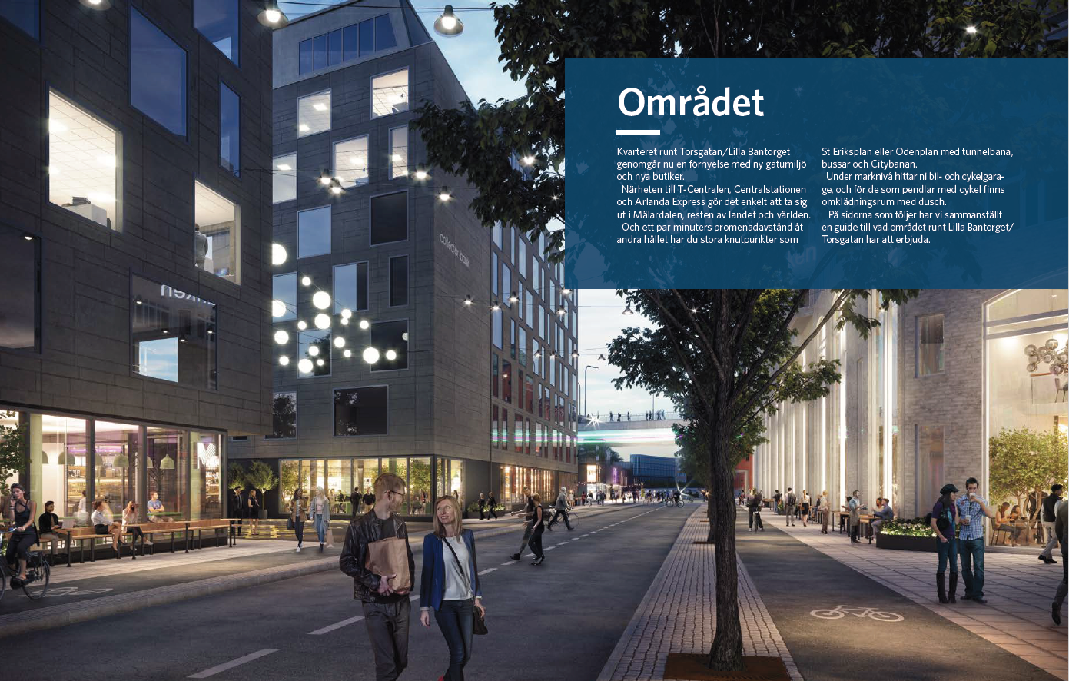

Slide 4
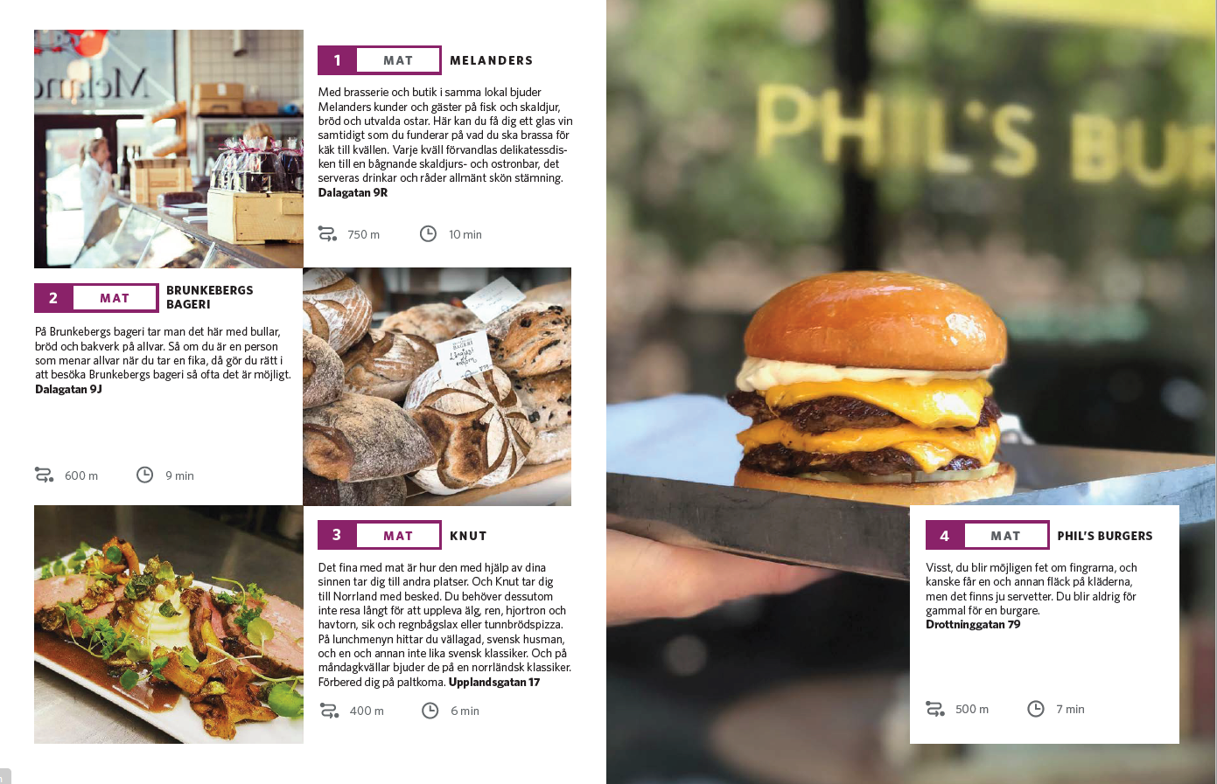

Slide 5
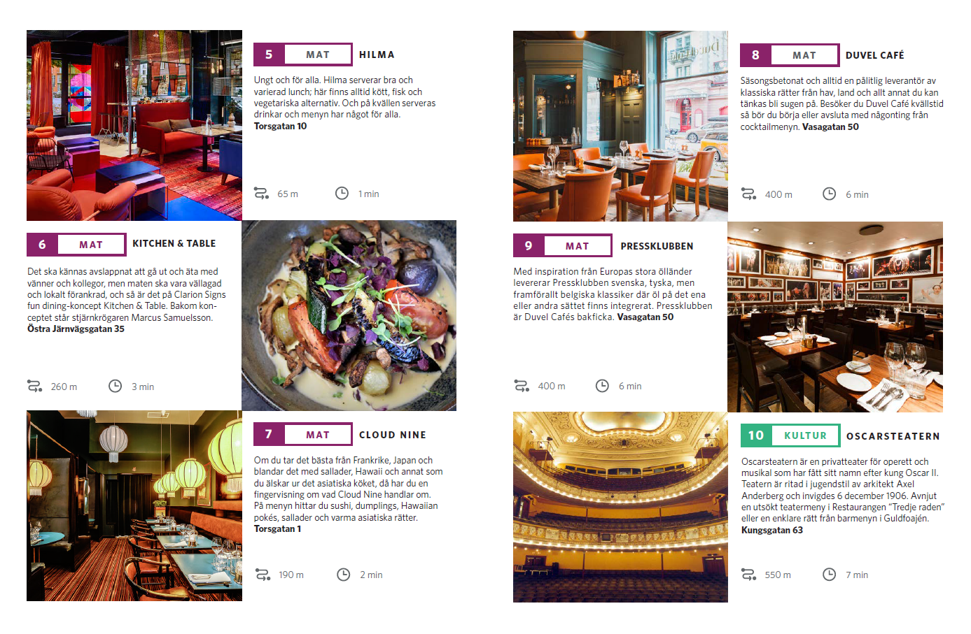

Slide 6
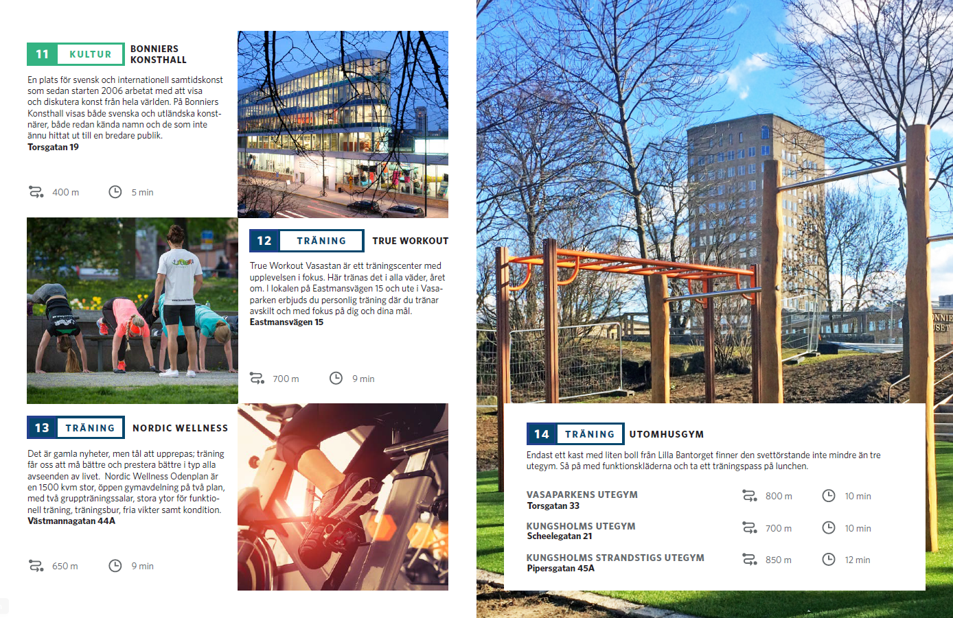

Slide 7
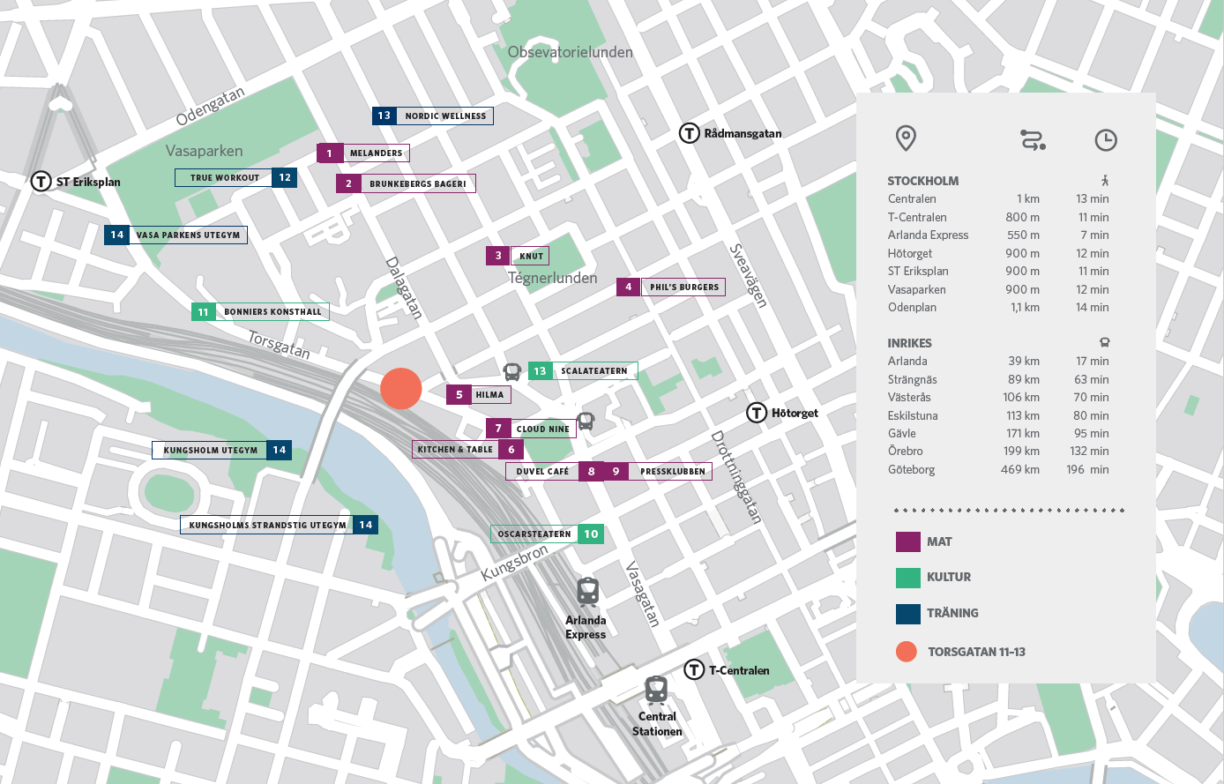

Slide 8

För mer information kontakta:
Fredrik Öhlin + 46 86 02 33 18
fredrik.ohlin@castellum.se

